Slide 1

МИНИСТЕРСТВО ОБРАЗОВАНИЯ
ТВЕРСКОЙ ОБЛАСТИ
О введении обновленных федеральных государственных образовательных стандартов и федеральных основных общеобразовательных программ
в Тверской области с 1 сентября 2023 года
г. Тверь
21 июня 2023 года

Slide 2
ФЕДЕРАЛЬНЫЙ ЗАКОН 273-ФЗ
«ОБ ОБРАЗОВАНИИ В РОССИЙСКОЙ ФЕДЕРАЦИИ»
Статья 3. Основные принципы государственной политики и правового регулирования отношений в сфере образования
12 принципов
3) Гуманистический характер образования, приоритет жизни и здоровья человека, прав и свобод личности, свободного развития личности, воспитание взаимоуважения, трудолюбия, гражданственности, патриотизма, ответственности, правовой культуры, бережного отношения к природе
4) Единство образовательного пространства на территории Российской Федерации
9) Автономия образовательных организаций, академические права и свободы педагогических работников предусмотренные настоящим Федеральным законом, информационная открытость и публичная отчетность организаций
10) Демократический характер управления образованием, обеспечение прав педагогических работников, обучающихся, родителей (законных представителей) несовершеннолетних обучающихся на участие в управлении образовательными организациями
12) Сочетание государственного и договорного регулирования отношений в сфере образования
Единое образовательное пространство –
основа сохранения и укрепления образовательного суверенитета страны
2

Slide 3
ЕДИНОЕ ОБРАЗОВАТЕЛЬНОЕ ПРОСТРАНСТВО
ФЕДЕРАЛЬНЫЙ
ГОСУДАРСТВЕННЫЙ ОБРАЗОВАТЕЛЬНЫЙ СТАНДАРТ
НОО
ФЕДЕРАЛЬНАЯ
ОБРАЗОВАТЕЛЬНАЯ ПРОГРАММА
НОО
ООО
ООО
СОО
СОО
СОДЕРЖАТЕЛЬНОЕ ОБЕСПЕЧЕНИЕ:
405 РАБОЧИХ ПРОГРАММ
ПО УЧЕБНЫМ ПРЕДМЕТАМ (1-11 КЛАСС)
КЛЮЧЕВОЙ
ИНСТРУМЕНТ:
УТВЕРЖДЕН ФЕДЕРАЛЬНЫЙ ПЕРЕЧЕНЬ УЧЕБНИКОВ
ИНСТРУМЕНТЫ:
КОНСТРУКТОР РАБОЧИХ ПРОГРАММ
КОНСТРУКТОР УЧЕБНЫХ ПЛАНОВ
ЧЁТКИЕ ОРИЕНТИРЫ В ЧАСТИ ПРЕДМЕТНЫХ РЕЗУЛЬТАТОВ
ОЖИДАЕМЫЕ РЕЗУЛЬТАТЫ ДУХОВНОГО, ПАТРИОТИЧЕСКОГО, ЛИЧНОСТНОГО РАЗВИТИЯ ДЕТЕЙ
Возвращение в учебный план традиционной парадигмы преподавания учебных предметов с опорой на общекультурные и общеобразовательные традиции получения общего образования, усиление фундаментальной составляющей каждого учебного предмета
3

Slide 4
ОБНОВЛЕННЫЕ ФГОС
ФЕДЕРАЛЬНЫЕ НОРМАТИВНО-ПРАВОВЫЕ АКТЫ
Приказ Министерства просвещения Российской Федерации от 31.05.2021 № 286 «Об утверждении федерального государственного образовательного стандарта начального общего образования»
Приказ Министерства просвещения Российской Федерации от 31.05.2021 № 287 «Об утверждении федерального государственного образовательного стандарта основного общего образования»
Приказ Министерства просвещения Российской Федерации от 12.08.2022 № 732 «О внесении изменений в федеральный государственный образовательный стандарт среднего общего образования, утвержденный приказом Министерства образования и науки Российской Федерации от 17 мая 2012г. №413»
ФЕДЕРАЛЬНЫЕ ОБРАЗОВАТЕЛЬНЫЕ ПРОГРАММЫ
Приказ Министерства просвещения Российской Федерации от 16 ноября 2022 г. № 992 «Об утверждении федеральной образовательной программы начального общего образования»
Приказ Министерства просвещения Российской Федерации от 16 ноября 2022 г. № 993 «Об утверждении федеральной образовательной программы основного общего образования»
Приказ Министерства просвещения Российской Федерации от 23 ноября 2022 г. № 1014 «Об утверждении федеральной образовательной программы среднего общего образования»
4

Slide 5
МОДЕЛЬ ВВЕДЕНИЯ ОБНОВЛЕННЫХ ФГОС И ФООП
Введение ФГОС начального общего, основного общего и среднего общего образования
Класс | 1 | 2 | 3 | 4 | 5 | 6 |  | 7 | 8 | 9 | 10 | 11
2022/23 уч. год
2023/24 уч. год
2024/25 уч. год
Обязательное введение обновленных ФГОС
Введение обновленных ФГОС по мере готовности Обучение в соответствии с ФГОС СОО до принятия приказа № 732
Введение ФОП начального общего, основного общего и среднего общего образования
Класс | 1 | 2 | 3 | 4 | 5 | 6 | 7 | 8 | 9 | 10 | 11
2023/24 уч. год
Обязательное введение ФООП
ВАЖНО! 11 КЛАСС: УЧЕБНЫЙ ПЛАН НЕ МЕНЯЕТСЯ В 2023/24 УЧЕБНОМ ГОДУ
(содержание учебных предметов и планируемые результаты приводятся в соответствие ФОП СОО)
Решение в отношении 3 - 4 классов и 7 - 9 классов о переходе на обучение в соответствии с требованиями обновленных ФГОС принимается образовательной организацией при наличии соответствующих условий и согласия родителей (законных представителей) несовершеннолетних обучающихся
В 2023/24 учебном году всем классам с 1 по 7, также 10, рекомендовано обучаться по обновленным ФГОС
5

Slide 6





ФЕДЕРАЛЬНАЯ ОСНОВНАЯ ОБЩЕОБРАЗОВАТЕЛЬНАЯ ПРОГРАММА
ФООП – учебно-методическая документация, определяющая единые для РФ базовые объем и содержание
федеральный
учебный план
федеральный календарный
учебный график
федеральные рабочие программы учебных предметов, курсов, дисциплин
федеральная рабочая программа воспитания
федеральный
календарный план воспитательной работы
ФЕДЕРАЛЬНЫЕ РАБОЧИЕ ПРОГРАММЫ
ПО УЧЕБНЫМ ПРЕДМЕТАМ - НЕПОСРЕДСТВЕННОЕ ПРИМЕНЕНИЕ ПРИ РЕАЛИЗАЦИИ ОБЯЗАТЕЛЬНОЙ ЧАСТИ ОБРАЗОВАТЕЛЬНОЙ ПРОГРАММЫ
ООО, СОО
РУССКИЙ ЯЗЫК, ЛИТЕРАТУРА,
ИСТОРИЯ, ОБЩЕСТВОЗНАНИЕ, ГЕОГРАФИЯ,
ОСНОВЫ БЕЗОПАСНОСТИ ЖИЗНЕДЕЯТЕЛЬНОСТИ
НОО
РУССКИЙ ЯЗЫК
ЛИТЕРАТУРНОЕ ЧТЕНИЕ ОКРУЖАЮЩИЙ МИР
ООО, СОО
РУССКИЙ ЯЗЫК, ЛИТЕРАТУРА,
ИСТОРИЯ, ОБЩЕСТВОЗНАНИЕ, ГЕОГРАФИЯ,
ОСНОВЫ БЕЗОПАСНОСТИ ЖИЗНЕДЕЯТЕЛЬНОСТИ
6

Slide 7
ФЕДЕРАЛЬНЫЙ УЧЕБНЫЙ ПЛАН
реализация требований ФГОС
ФЕДЕРАЛЬНЫЙ УЧЕБНЫЙ ПЛАН
общие рамки отбора учебного материала
перечень результатов образования
максимальный объем учебной нагрузки
ОБЯЗАТЕЛЬНАЯ ЧАСТЬ
состав обязательных учебных предметов и время на их изучение
перечень учебных предметов, курсов и время, отводимое на их освоение и организацию
распределение учебных предметов, курсов, модулей по классам и учебным годам
ЧАСТЬ, ФОРМИРУЕМАЯ УЧАСТНИКАМИ ОБРАЗОВАТЕЛЬНЫХ ОТНОШЕНИЙ
время, отводимое на изучение учебных предметов по выбору обучающихся, родителей, в том числе УГЛУБЛЕННОЕ изучение учебных предметов
Образовательная организация самостоятельно распределяет количество часов, отводимых на изучение предметов
Индивидуальные учебные планы, в том числе для УСКОРЕННОГО обучения, в пределах осваиваемой образовательной программы
7

Slide 8


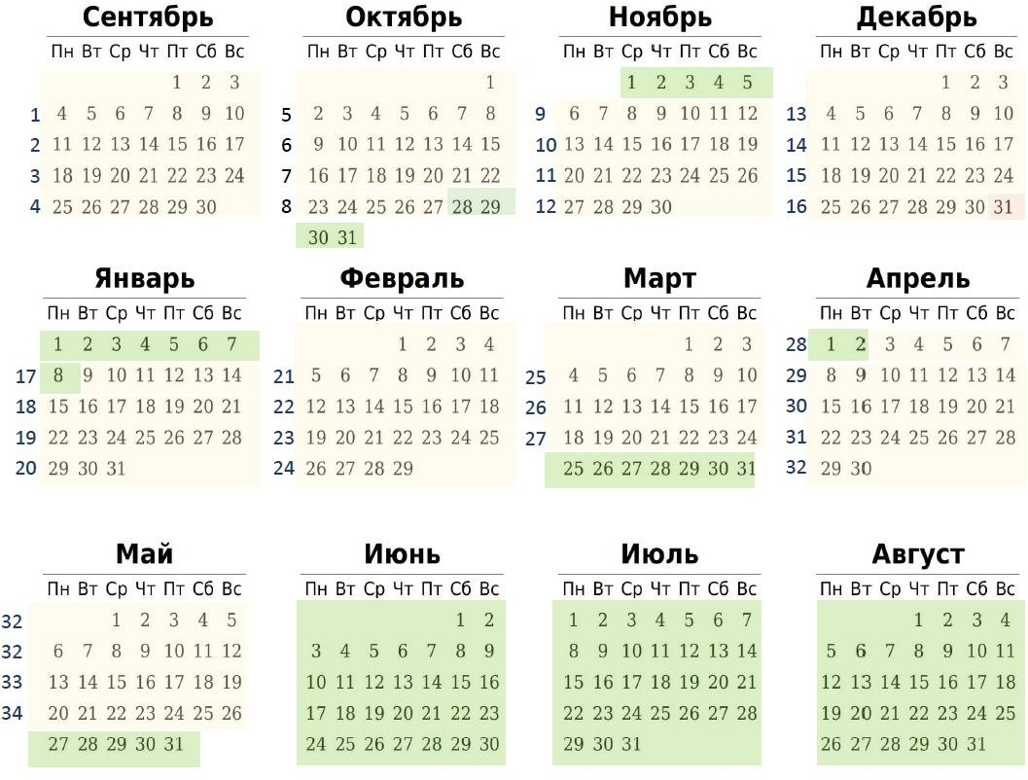
ФЕДЕРАЛЬНЫЙ КАЛЕНДАРНЫЙ УЧЕБНЫЙ ГРАФИК
1 сентября - начало учебного года
20 мая - окончание учебного года
Исключение может составлять только учебное планирование в
1 классе, а также в 9 и 11 классах, исходя из единого расписания проведения государственной итоговой аттестации
УЧЕБНЫЕ
НЕДЕЛИ
КАНИКУЛЫ
8

Slide 9
ФЕДЕРАЛЬНЫЕ РАБОЧИЕ ПРОГРАММЫ
УЧЕБНЫХ ПРЕДМЕТОВ, КУРСОВ, ДИСЦИПЛИН
Федеральные рабочие программы учебных предметов обеспечивают достижение планируемых результатов освоения федеральной образовательной программы (ФОП) и разработаны на основе требований ФГОС
Содержат все необходимые и определенные ФГОС части, включая тематическое планирование, дифференцирующее как предметные результаты, так и предметное содержание по годам изучения
Могут использоваться как в неизменном виде
Могут использоваться в качестве методической основы для разработки педагогическими работниками авторских рабочих программ с учетом имеющегося опыта реализации углубленного изучения предмета
9

Slide 10
Учебные предметы: «ОДНКНР», «Вероятность и статистика»
целесообразно организовать в рамках учебного курса «Алгебра»,
(добавление вероятностно-статистического содержания)
7-9 класс
базовый и углубленный уровень
8 и 9 класс:
возможно использование ресурса часов внеурочной деятельности
«ВЕРОЯТНОСТЬ И СТАТИСТИКА»
предусмотреть в учебном плане 6 класса помимо одного часа
(федеральный учебный план)
дополнительно один час в неделю в рамках внеурочной деятельности
5 класс
если не реализовывалось преподавание
«ОСНОВЫ ДУХОВНО-НРАВСТВЕННОЙ КУЛЬТУРЫ НАРОДОВ РОССИИ»
Общеобразовательная организация самостоятельно распределяет количество часов, отводимых на изучение учебных предметов
10

Slide 11
УГЛУБЛЕННЫЙ УРОВЕНЬ. ПРОФИЛЬНОЕ ОБУЧЕНИЕ
«Математика»
«Информатика»
«Физика»
«Химия»
«Биология»
за счет добавления учебных часов из части федерального учебного плана, формируемого участниками образовательных отношений
Возможность изучения учебных предметов на углубленном уровне
СОО
профили обучения
соблюдение требований ФГОС СОО
НЕ МЕНЕЕ:
13 учебных предметов
2 учебных предмета на углубленном уровне
«Русский язык», «Литература», «Иностранный язык», «Математика», «Информатика», «История», «Обществознание», «География», «Физика»,
«Химия», «Биология», «Физическая культура»,
«Основы безопасности жизнедеятельности»
11

Slide 12

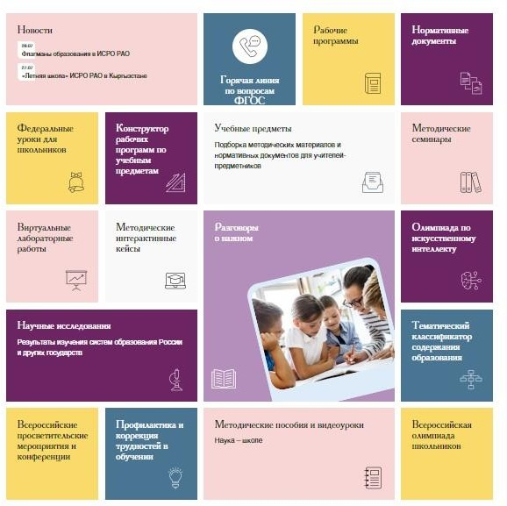


ПОРТАЛ «ЕДИНОЕ СОДЕРЖАНИЕ ОБЩЕГО ОБРАЗОВАНИЯ»
https://edsoo.ru/
12

Slide 13

КОНСТРУКТОР УЧЕБНЫХ ПЛАНОВ
ШАБЛОНЫ УЧЕБНЫХ ПЛАНОВ:
для 5-дневной и 6-дневной учебной недели
с наличием/отсутствием учебных предметов, изучаемым по заявлению родителей
с учетом профиля обучения: универсальный, гуманитарный, социально-экономический, технологический, естественно-научный
Всплывающие подсказки с рекомендованным количеством часов на базовом и углубленном уровнях изучения предметов
Автоматизированный контроль часов учебного плана на соответствие требованиям ФГОС и требованиям СанПИН
13

Slide 14

КОНСТРУКТОР РАБОЧИХ ПРОГРАММ
Обновлены в соответствии с ФООП шаблоны учебных программ по предметам непосредственного применения:
НОО: Русский язык, Литературное чтение, Окружающий мир
ООО и СОО: Русский язык, Литература, История, Обществознание, География и ОБЖ
Добавлено поурочное планирование с возможностью выгрузки в электронный журнал
В тематическое и поурочное планирование интегрированы ссылки на Библиотеку цифрового образовательного контента Академии Минпросвещения России
14

Slide 15

2023-2024 УЧЕБНЫЙ ГОД: АЛГОРИТМ ДЕЙСТВИЙ.
ПРИМЕР:
ВАРИАНТ 1: переход на обновленный ФГОС: 1-4, 5-7 и 10 классы
ВАРИАНТ 2: продолжаем работу по предыдущей версии ФГОС
Разрабатываем ООП в соответствие с ФООП
Вносим изменения в действующую ООП. Утверждаем изменения локальным актом ОО
Приводим рабочие программы по учебным предметам в соответствие федеральным рабочим программам
Приводим действующую РП по предмету в соответствие требованиям к результатам освоения программы соответствующего уровня
(указаны в ФООП)
распределение предметных результатов и содержания по годам обучения
распределение предметных результатов и содержания на уровень обучения
Используем конструктор рабочих программ
РП В КОНСТРУКТОРЕ НЕ СОЗДАВАТЬ
17

Slide 16
УЧЕБНИКИ ДЛЯ РЕАЛИЗАЦИИ ОБНОВЛЕННЫХ ФГОС И ФООП
Приказ Минпросвещения России от 21 сентября 2022 г. № 858
«Об утверждении федерального перечня учебников, допущенных к использованию при реализации имеющих государственную аккредитацию образовательных программ начального общего, основного общего, среднего общего образования организациями, осуществляющими образовательную деятельность и установления предельного срока использования исключенных учебников»
Письмо Министерства просвещения РФ от 21 февраля 2023 г. № АБ-800/03
"Об обеспечении учебными изданиями"
Разработка - Экспертиза - Апробация - Доработка - Включение в ФПУ
не менее 2 лет
Действует федеральный перечень учебников, в который включены учебники, не имеющие комплектных учебных пособий, утвержденный
приказом Минпросвещения России № 858 от 21.09.2022 г.
18

Slide 17

ВНЕДРЕНИЕ ФГОС: ГОТОВНОСТЬ КАДРОВ.
ПОВЫШЕНИЕ КВАЛИФИКАЦИИ
Критерии успешного внедрения ФГОС
Мотивированность педагогов
Методическая поддержка
Информированность педагогов
Удовлетворенность \ позитивные изменения в образовательном процессе
Доля учителей, прошедших повышение квалификации по вопросам обучения в соответствии с обновленными ФГОС
Доля учителей, создавших рабочие программы с помощью онлайн-конструктора рабочих программ
1 КЛАСС
85%
1 КЛАСС
100%
5 КЛАСС
77%
5 КЛАСС
69%
2023 год – обучено 562 педагога
19

